Slide 1


Tiede tutuksi -työpaja: Tietotekniikka
Tutustutaan satelliitteihin ja satelliittidatan hyödyntämiseen

Slide 2

Heidi Kuusniemi: Satelliitit ja satelliittidatan hyödyntäminen
Tutkija tutuksi -video (kesto 4:24)
Notes:
https://www.youtube.com/watch?v=R0rxT5A248o

Slide 3
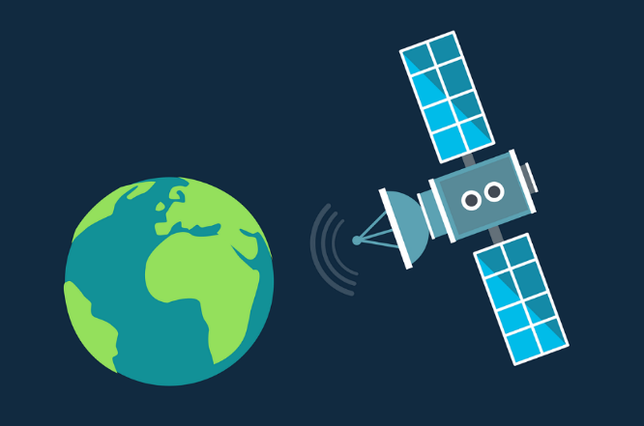

Miten GPS toimii?
GPS = Global Positioning System eli maailmanlaajuinen paikannusjärjestelmä.
Miten GPS selvittää vaikkapa kännykän sijainnin?
Kännykän sijainti määritellään laskemalla kännykän etäisyys eri satelliiteista.
Kuva: Pixabay
Matka noin 20 200 km
Matka-aika noin 67 millisekuntia
LUMA-keskus Pohjanmaa: Outi Kaarela ja Saara Lehto
Notes:
Satelliitin lähettämä viesti kulkee valon nopeudella. Signaalin lähtö ja saapumisaika mitataan todella tarkasti.
Satelliitit eivät ole paikallaan vaan liikkuvat 12-tunnin kiertoradoillaan kaiken aikaa valtavalla nopeudella. Satelliitti ei itse tiedä sijaintiaan vaan se lasketaan maasta käsin. Siksi satelliittien ratoja tarkkaillaan kaiken aikaan ja radan ennustetta korjataan aina kun tarpeellista.
Yksi satelliitti voi olla toiminnassa keskimäärin 10-20 vuotta.
GPS-satelliitit lähettävät tietoa joka voidaan vastaanottaa esmerkiksi kännykässä. Kännykkä ei kuitenkaan lähetä mitään tietoa satelliitille. Satelliitti on vähän kuin rehtorin ääni koulun kuulutuksessa: kaikki kuulevat mitä rehtori sanoo, mutta rehtori ei tiedä, kuinka moni kuunteli, emmekä me voi luokkahuoneesta lähettää rehtorille mitään viestiä silloin kun hän istuu huoneesaan ja tekee kuulutusta.

Slide 4
Miten GPS toimii?
Maan kiertoradalla kiertää kaiken aikaa vähintään 24 GPS-satelliittia, jotka lähettävät heikkoa radiosignaalia. Tämä radiosignaali havaitaan maassa, esimerkiksi kännykässä.
Satelliitin etäisyys kännykästä voidaan mitata kun tiedetään, kuinka kauan viestillä kesti kulkea satelliitista puhelimeen.
Satelliitin sijainti tiedetään, koska satelliitin rata osataan laskea ja sitä tarkkaillaan kaiken aikaa.
Kuva: Pixabay
Matka noin 20 200 km
Matka-aika noin 67 millisekuntia
LUMA-keskus Pohjanmaa: Outi Kaarela ja Saara Lehto
Notes:
Satelliitin lähettämä viesti kulkee valon nopeudella. Signaalin lähtö ja saapumisaika mitataan todella tarkasti.
Satelliitit eivät ole paikallaan vaan liikkuvat 12-tunnin kiertoradoillaan kaiken aikaa valtavalla nopeudella. Satelliitti ei itse tiedä sijaintiaan vaan se lasketaan maasta käsin. Siksi satelliittien ratoja tarkkaillaan kaiken aikaan ja radan ennustetta korjataan aina kun tarpeellista.
Yksi satelliitti voi olla toiminnassa keskimäärin 10-20 vuotta.
GPS-satelliitit lähettävät tietoa joka voidaan vastaanottaa esmerkiksi kännykässä. Kännykkä ei kuitenkaan lähetä mitään tietoa satelliitille. Satelliitti on vähän kuin rehtorin ääni koulun kuulutuksessa: kaikki kuulevat mitä rehtori sanoo, mutta rehtori ei tiedä, kuinka moni kuunteli, emmekä me voi luokkahuoneesta lähettää rehtorille mitään viestiä silloin kun hän istuu huoneesaan ja tekee kuulutusta.

Slide 5

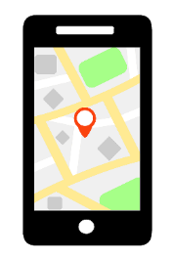
Miten GPS toimii?
Paikan määritykseen tarvitaan etäisyys vähintään neljästä eri satelliitista.
Joskus paikanmääritys onnistuu vähemmälläkin määrällä.
Jos etäisyys tiedetään useammasta satelliitista, paikanmäärityksen tarkkuus paranee.
Miksi tarvitsemme etäisyyden juuri neljästä satelliitista?
Tutkitaan asiaa Suomen kartalla…
Kuvat: Pixabay
LUMA-keskus Pohjanmaa: Outi Kaarela ja Saara Lehto

Slide 6
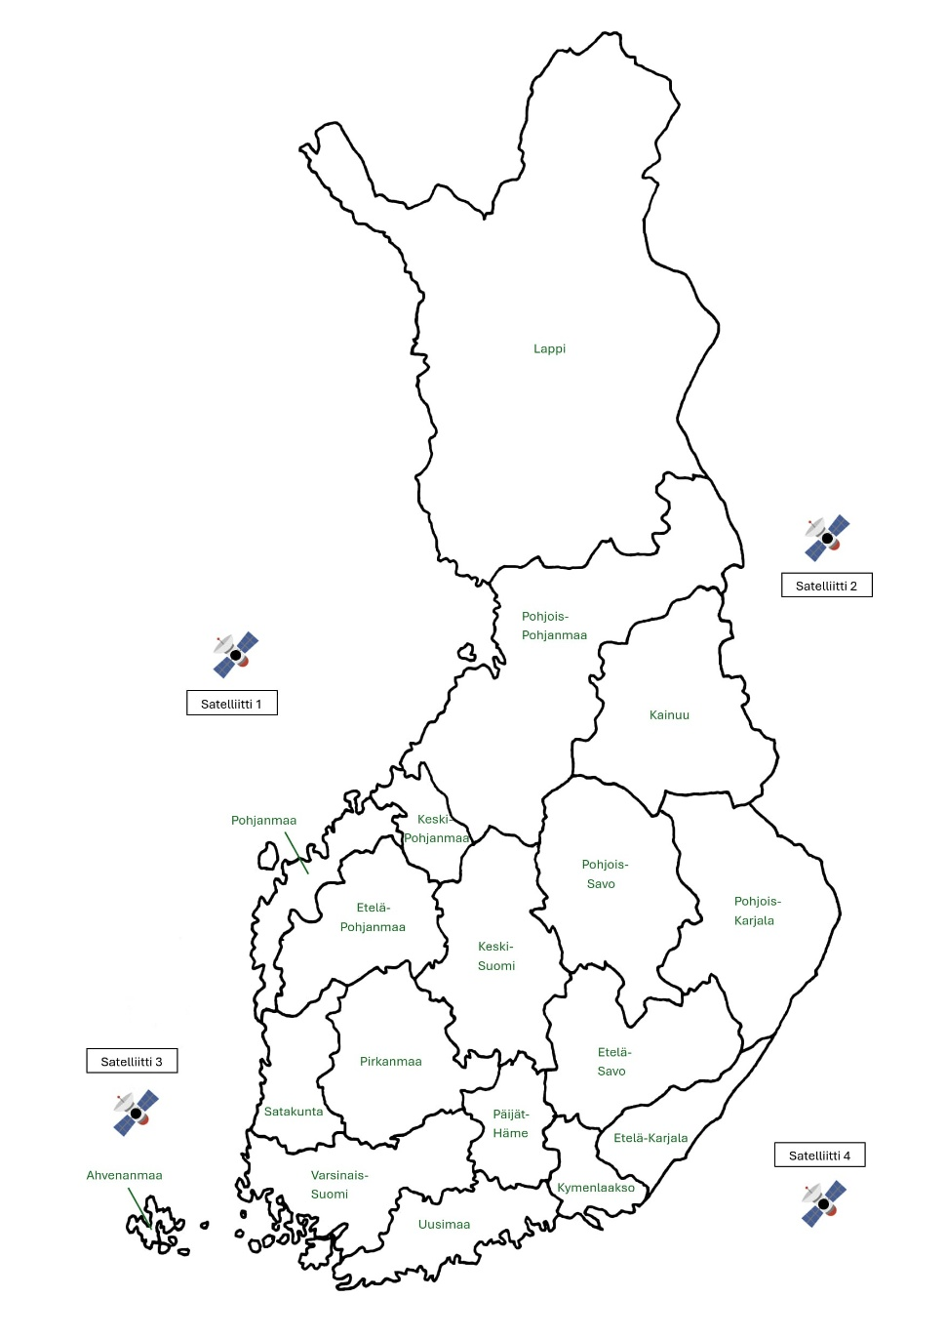
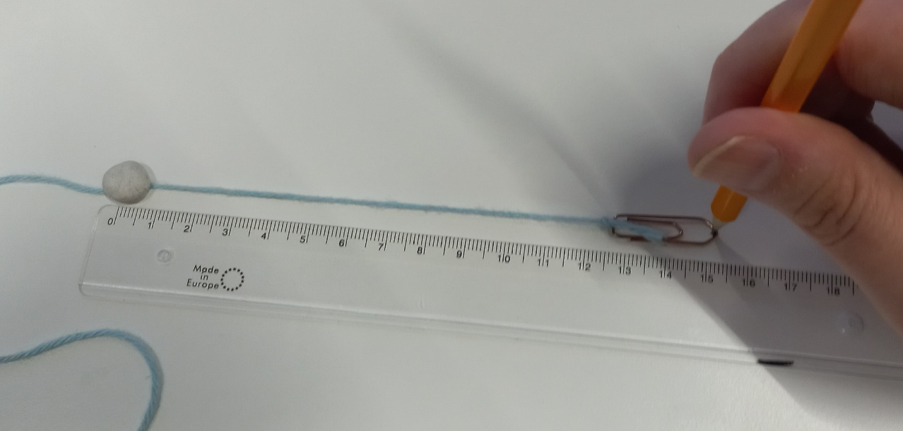
Missä olemme Suomen kartalla?
Etäisyys satelliitista 1 on 15 cm
Mitatkaa naruharpista 15 cm: asettakaa kynänkärki klemmarin päähän 15 cm kohdalle ja sinitarrapallo 0 cm kohdalle.
Kuvat: Saara Lehto, Pixabay
LUMA-keskus Pohjanmaa: Outi Kaarela ja Saara Lehto

Slide 7
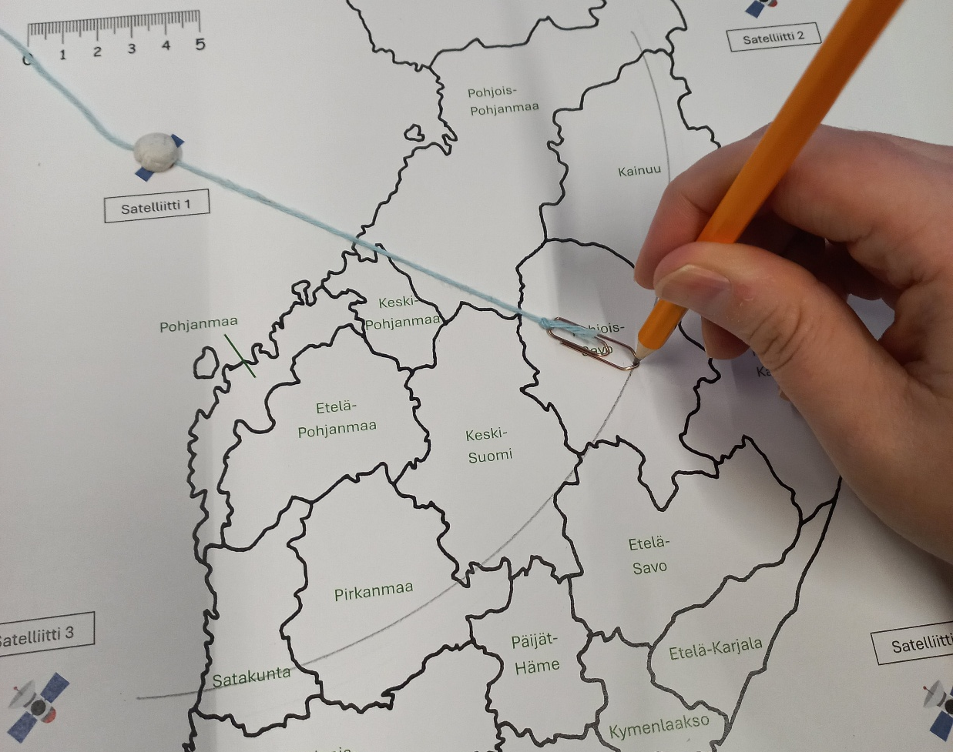
Missä olemme Suomen kartalla?
Etäisyys satelliitista 1 on 15 cm
Asettakaa sinitarra satelliitin 1 mustan ympyrän päälle
Toinen parista pitää sormella kiinni sinitarrasta ja toinen piirtää kynällä ympyrän kehän Suomen kartalle. Narun tulee pysyä kireänä koko ajan.
Kuva: Saara Lehto
LUMA-keskus Pohjanmaa: Outi Kaarela ja Saara Lehto

Slide 8
Missä olemme Suomen kartalla?
Etäisyys satelliitista 1 on 15 cm
Tiedämmekö nyt missä olemme?
Emme tiedä! Saatamme olla missä vain punaisen ympyrän kehällä.
Kuvat: Saara Lehto, Pixabay
LUMA-keskus Pohjanmaa: Outi Kaarela ja Saara Lehto

Slide 9
Missä olemme Suomen kartalla?
Etäisyys satelliitista 1 on 15 cm
Etäisyys satelliitista 4 on 14 cm
Mittaa naruharppiin 14 cm, aseta sinitarra satelliitin 4 mustan pisteen päälle ja piirrä ympyrän kehä kartalle.
Kuvat: Saara Lehto, Pixabay
LUMA-keskus Pohjanmaa: Outi Kaarela ja Saara Lehto

Slide 10
Missä olemme Suomen kartalla?
Etäisyys satelliitista 1 on 15 cm
Etäisyys satelliitista 4 on 14 cm
Tiedämmekö nyt missä olemme?
Emme tiedä! Saatamme olla kummassa tahansa ympyrän kehien leikkauspisteessä. Joko Kainuussa tai Pirkanmaalla.
Kuvat: Saara Lehto, Pixabay
LUMA-keskus Pohjanmaa: Outi Kaarela ja Saara Lehto

Slide 11
Missä olemme Suomen kartalla?
Etäisyys satelliitista 1 on 15 cm
Etäisyys satelliitista 4 on 14 cm
Etäisyys satelliitista 2 on 8,5 cm
Mittaa naruharppiin 8,5 cm, kiinnitä sinitarra satelliitin 2 mustan pisteen päälle ja piirrä ympyrän kehä kartalle.
Kuvat: Saara Lehto, Pixabay
LUMA-keskus Pohjanmaa: Outi Kaarela ja Saara Lehto

Slide 12
Missä olemme Suomen kartalla?
Etäisyys satelliitista 1 on 15 cm
Etäisyys satelliitista 4 on 14 cm
Etäisyys satelliitista 2 on 8,5 cm
Tiedämmekö nyt missä olemme?
Kyllä! Olemme punaisen, sinisen ja vihreän ympyrän kehän leikkauspisteessä! Olemme siis Kainuussa!
Kuvat: Saara Lehto, Pixabay
LUMA-keskus Pohjanmaa: Outi Kaarela ja Saara Lehto

Slide 13
Missä olemme Suomen kartalla?
Eivätkö ympyrät aivan kohdanneet omalla kartallasi?
Se ei haittaa! Jos pystyt kuitenkin päättelemään, että etsitty paikka on Kainuussa, tarkkuus on riittävä.
Mittauksessa sattuu helposti pieniä virheitä. Mitatessa onkin tärkeä olla tarkkana!
Kuvat: Saara Lehto, Pixabay
LUMA-keskus Pohjanmaa: Outi Kaarela ja Saara Lehto

Slide 14
Missä olemme Suomen kartalla?
Löytääksemme missä olemme, tarvitsimme siis etäisyyden kolmesta satelliitista.
Me mittasimme etäisyyksiä paperilla eli kaksiulotteisesti. Satelliitit ovat avaruudessa ja mittaus tehdään kolmiulotteisesti, siksi satelliittimittauksessa tarvitaan etäisyys neljästä satelliitista.
Joskus paikka kuitenkin selviää jo etäisyydellä kolmesta tai jopa kahdesta satelliitista.
Mitä useammasta satelliitista mittaus tehdään, sen tarkemmin paikka voidaan määrittää!
Kuvat: Saara Lehto, Pixabay
LUMA-keskus Pohjanmaa: Outi Kaarela ja Saara Lehto

Slide 15
Missä olemme Suomen kartalla?
Etsitään seuraavaksi yhdessä kuusi maakuntaa Suomen kartalta: Monisteessa on ilmoitettu kuuden eri maakunnan etäisyydet neljästä satelliitista.
Selvitä, mitkä maakunnat ovat kyseessä. Aloita maakunnasta, joka on merkitty monisteeseesi.
Vinkki: valitse jokaisen maakunnan selvittämiseen eri värinen puuvärikynä, näin eri maakuntien ympyränkaaret eivät sekoitu keskenään.
Kuvat: Saara Lehto, Pixabay
LUMA-keskus Pohjanmaa: Outi Kaarela ja Saara Lehto

Slide 16
Missä olemme Suomen kartalla?
Maakunnat ovat:
Uusimaa
Varsinais-Suomi
Pirkanmaa
Satakunta
Pohjois-Savo
Pohjois-Pohjanmaa
(Helsinki)
(Turku)
6
(Tampere)
(Pori)
5
(Kuopio)
(Oulu)
4
3
2
1
Kuvat: Saara Lehto, Pixabay
LUMA-keskus Pohjanmaa: Outi Kaarela ja Saara Lehto

Slide 17
Missä olemme Suomen kartalla?
Lähdetään seuraavaksi tutkimaan löytämiämme paikkakuntia tarkemmin Google Earth -ohjelman avulla!
6
5
4
3
2
1
Kuvat: Saara Lehto, Pixabay
LUMA-keskus Pohjanmaa: Outi Kaarela ja Saara Lehto

Slide 18
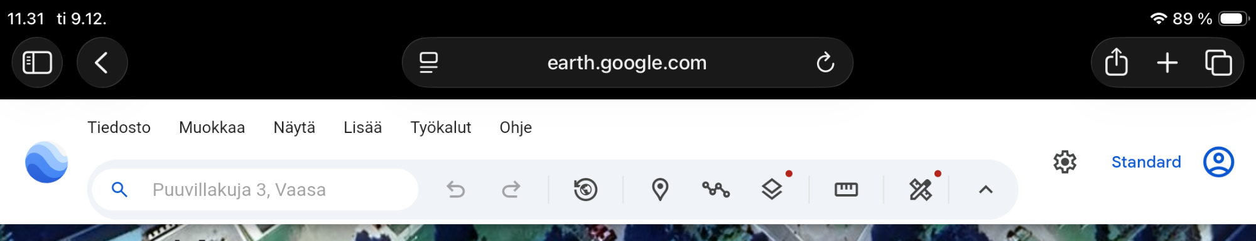
Google Earth
Google Earth on karttapalvelu, jossa hyödynnetään satelliitti- ja ilmakuvia sekä paikkatietoja. Suurimmista kaupungeista löytyy myös 3D-malleja.
Avataan Google Earth selaimesta (earth.google.com) tai sovelluksesta
LUMA-keskus Pohjanmaa: Outi Kaarela ja Saara Lehto

Slide 19
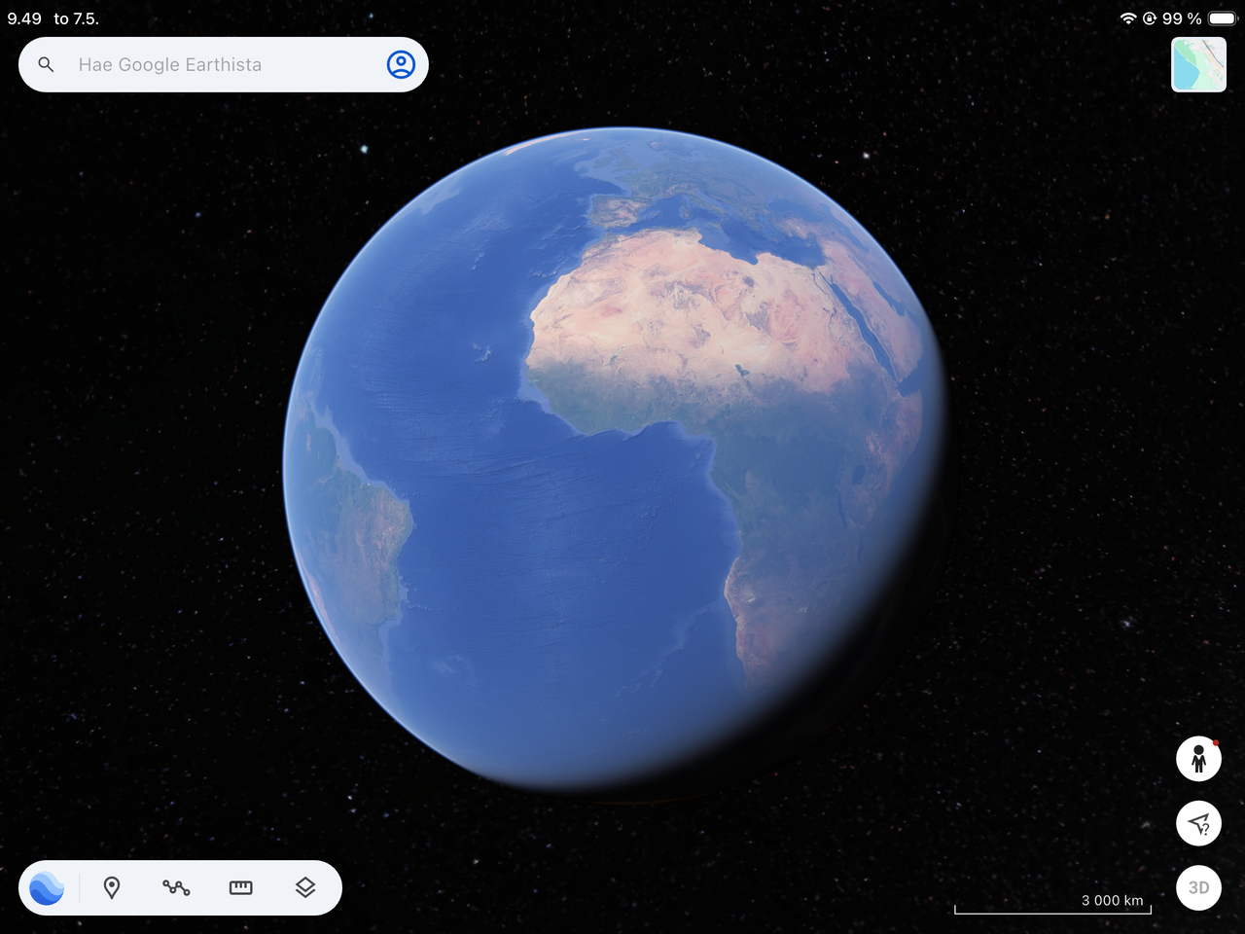
Tehtävä 1. Vaasan yliopiston kampus
Kirjoita hakukenttään ”Puuvillakuja 3, Vaasa” ja suorita haku
Alareunasta näkyy
  Kuvauspäivä
  Mittakaava
  Kuinka korkealta katsot näkymää
  Koordinaatit
Kuva: Tuomas Rauta
LUMA-keskus Pohjanmaa: Outi Kaarela ja Saara Lehto

Slide 20
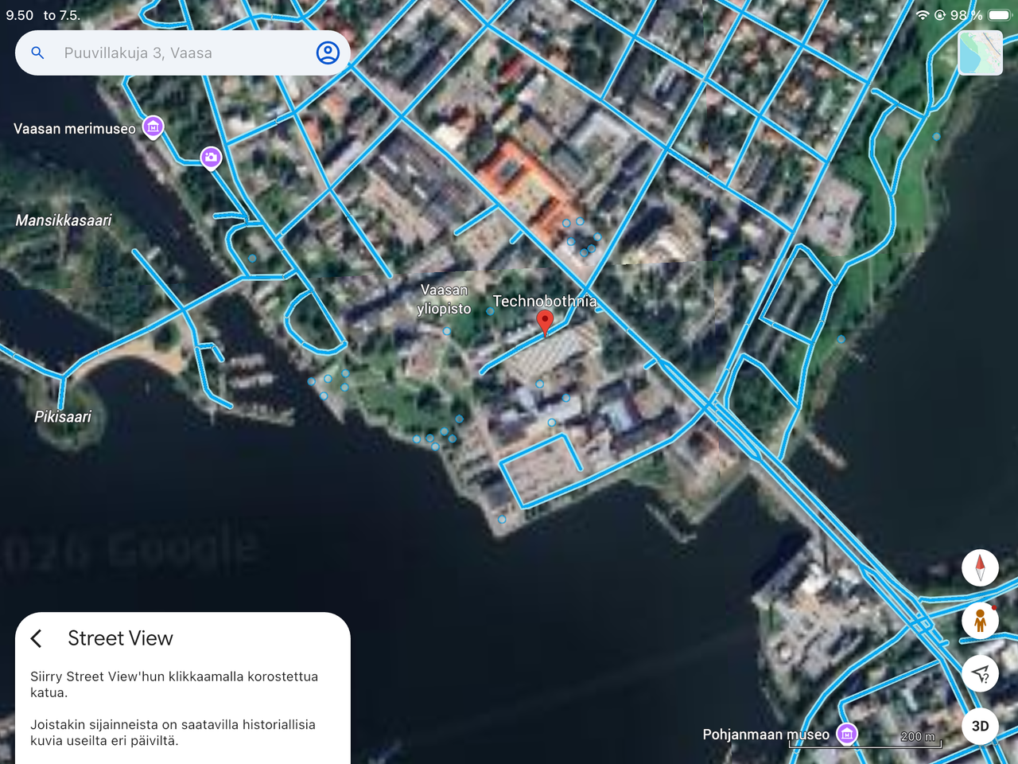
Tehtävä 1. Vaasan yliopiston kampus
Valitse Street View näpäyttämällä hahmon kuvaa oikeassa alanurkassa
Katunäkymälliset reitit näkyvät sinisellä korostettuina
Siirry katunäkymään näpäyttämällä sinistä reittiä Technobothnian punaisen paikkamerkin kohdalla
Kuva: Tuomas Rauta
LUMA-keskus Pohjanmaa: Outi Kaarela ja Saara Lehto

Slide 21
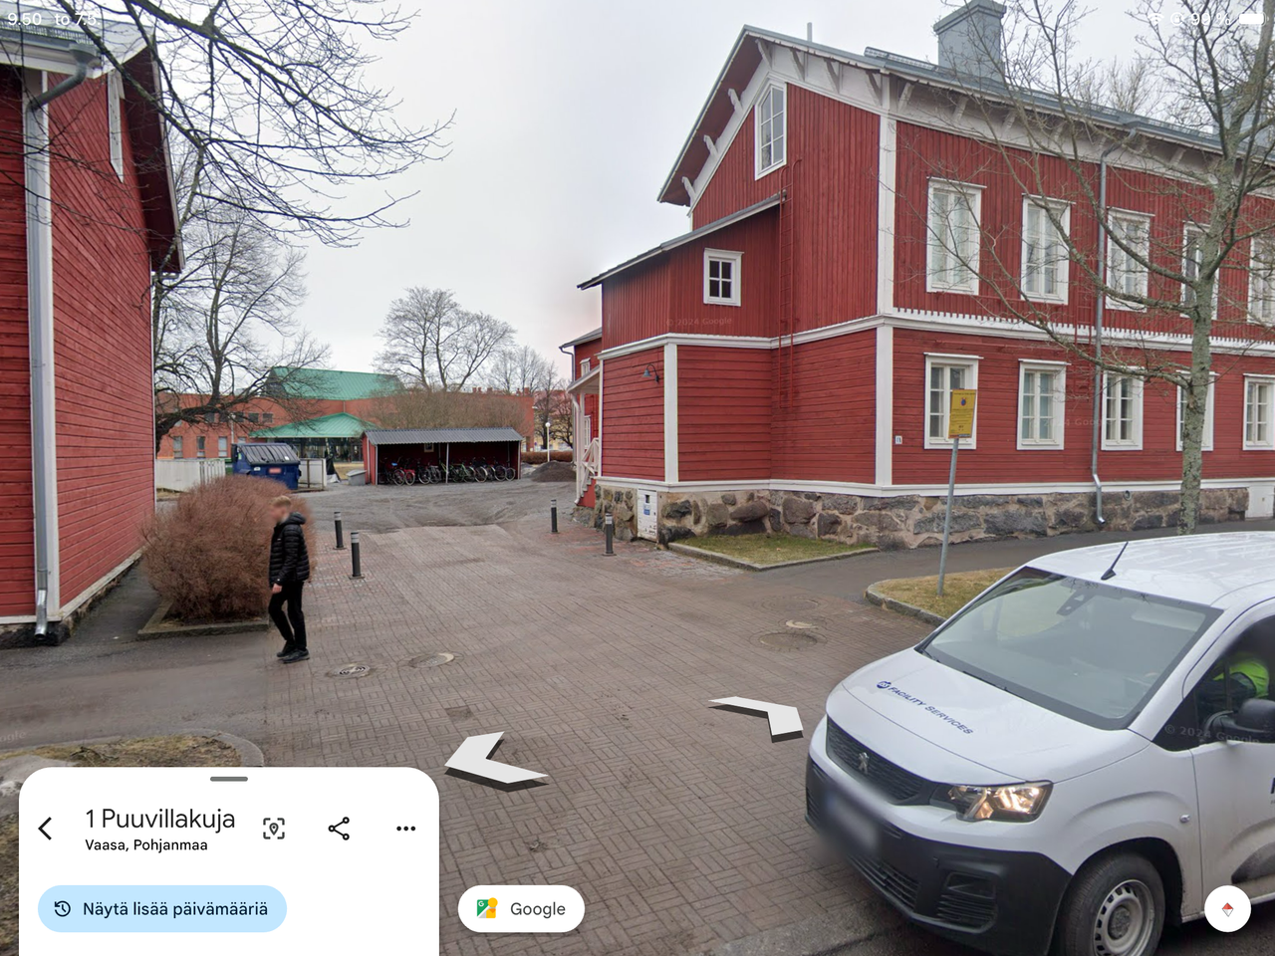
Tehtävä 1. Vaasan yliopiston kampus
Tutki ympäristöä katunäkymässä
Kun haluat poistua katunäkymästä, klikkaa nuolta vasemmassa alanurkassa
Kuva: Tuomas Rauta
LUMA-keskus Pohjanmaa: Outi Kaarela ja Saara Lehto

Slide 22
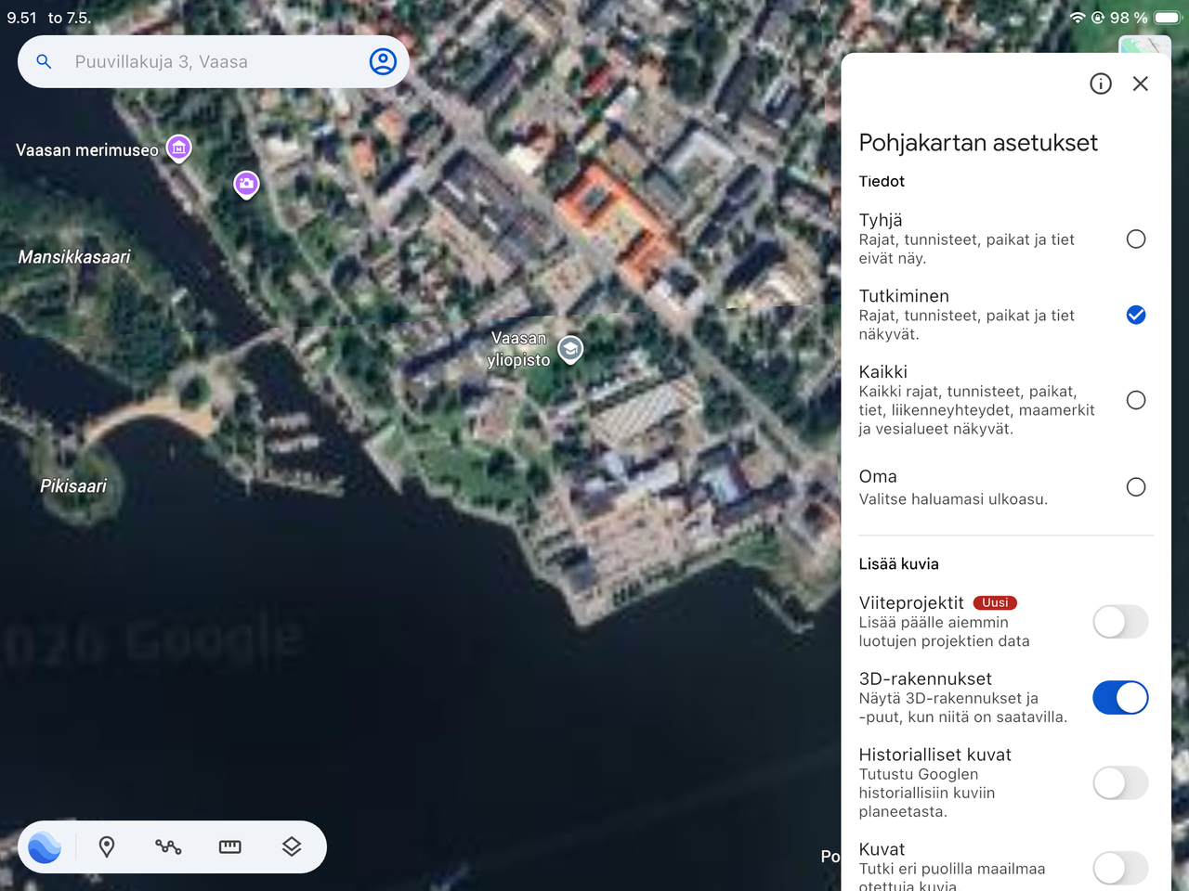
Tehtävä 1. Vaasan yliopiston kampus
Loitonna karttanäkymää niin, että meri näkyy
Napsauta oikeasta yläreunasta pientä kartan kuvaa
Valitse kohta ”historialliset kuvat”
Valitse vasemmasta alareunasta päivä
”18. huhtik. 2019”
Miltä meri näyttää?
Kuva: Tuomas Rauta
LUMA-keskus Pohjanmaa: Outi Kaarela ja Saara Lehto

Slide 23
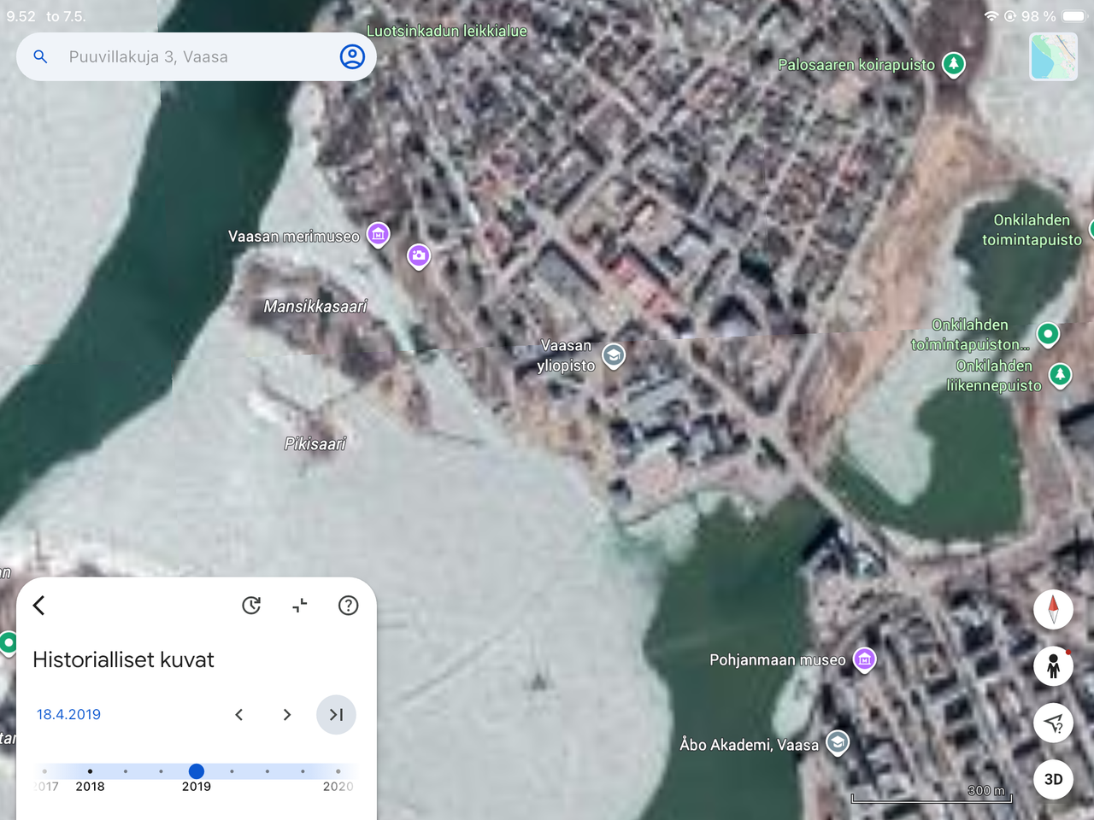
Tehtävä 1. Vaasan yliopiston kampus
Satelliittikuvia voidaan käyttää jäätilanteen seurantaan
Kuva: Tuomas Rauta
LUMA-keskus Pohjanmaa: Outi Kaarela ja Saara Lehto

Slide 24
Tehtävä 2: oma koti tai koulu
Hae kotitalosi tai koulurakennuksesi karttakuva kirjoittamalla osoite hakukenttään.
Miltä rakennus ja alue näyttävät satelliittikuvassa? Entä katunäkymässä?
Löytyykö alueelta vanhempia historiallisia kuvia?
LUMA-keskus Pohjanmaa: Outi Kaarela ja Saara Lehto

Slide 25
Tehtävä 3: kaupunkien 3D-mallit
Karttatehtävässä selvitimme 4 paikannussatelliitin avulla 6 maakuntaa.
GPS-paikantimella saamme selville maakunnissa olevien kohteiden tarkat koordinaatit:
60°11'18"N 24°56'25"E (60 astetta pohjoista leveyttä ja 24 astetta itäistä pituutta)
60°26'07"N 22°13'43"E
61°29'52"N 23°45'49"E
61°29'21"N 21°48'03"E
62°54'34"N 27°39'19"E
65°00'47"N 25°27'52"E
Selvitetään, mitä näiden koordinaattien kohdalla sijaitsee ja tutustutaan kohteiden 3D-malleihin.
LUMA-keskus Pohjanmaa: Outi Kaarela ja Saara Lehto
Notes:
Koordinaatit ilmoitetaan leveys- ja pituusasteina. Leveysaste kertoo etäisyyden päiväntasaajasta ja pituusaste kertoo etäisyyden nollameridiaanista eli Englannin Greenwichin kautta kulkevasta pohjois-etelä -suuntaisesta viivasta. Astetta (º) tarkempina yksiköinä käytetään minuutteja (') ja sekunteja (").

Slide 26
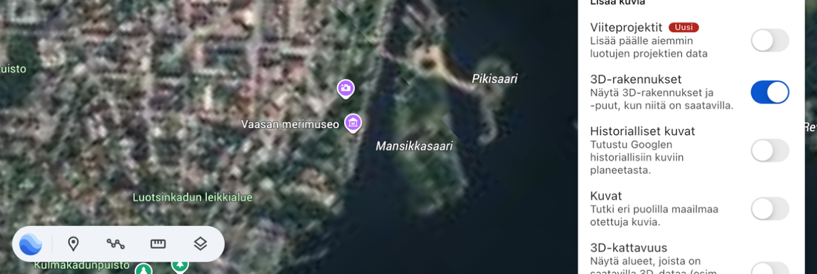
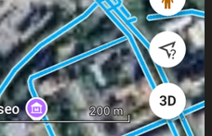
Tehtävä 3: kaupunkien 3D-mallit
Voisimme hakea paikat Google Earthissa koordinaattien perusteella, mutta koordinaatteja on vaikea kirjoittaa tabletilla. Haetaan siis paikat osoitteiden avulla.
Kirjoita osoite vasemman yläkulman hakukenttään. Mikä kohde on kyseessä?
    Tivolitie, Helsinki
Kun pääset kohteen karttakuvaan, valitse ”3D”. Voit palata takaisin 2D-tilaan napsauttamalla ”2D”.
Kuvat: Tuomas Rauta
LUMA-keskus Pohjanmaa: Outi Kaarela ja Saara Lehto

Slide 27
Tehtävä 3: kaupunkien 3D-mallit
Haetaan samalla tavalla muut kohteet. Kirjoita osoite vasemman yläkulman hakukenttään. Mikä kohde on kyseessä? Tutki myös kohteen 3D-mallia.
    Linnankatu 80, Turku
    Hämeensilta, Tampere
    Hallituskatu 1a, Pori
    Puijontie 135, Kuopio
    Kauppatori, Oulu
LUMA-keskus Pohjanmaa: Outi Kaarela ja Saara Lehto

Slide 28
Työpajan koonti
Opitko jotain uutta? Mitä uutta opit?
Mikä oli mielenkiintoisinta tai hauskinta? Miksi?
Kiinnostaisiko sinua aikuisena työskennellä satelliittien parissa?
Tässä työpajassa tutustuttiin tietotekniikkaan ja satelliitteihin.
Voitte halutessanne toteuttaa vastaavanlaiset työpajat myös aiheista ”Energiatekniikka – Polttoainetutkimus” sekä ”Taloustiede – oman budjetin hallinta”.
LUMA-keskus Pohjanmaa: Outi Kaarela ja Saara Lehto

